Slide 1
iPlat4j平台基础功能
易可可
上海宝信软件股份有限公司
2026年11月8日 星期日

Slide 2


目标
1
熟悉iPlat4j平台体系结构
2
熟悉平台相关开发基础知识
3
熟悉数据交换中间件(EIInfo)
4
熟悉平台主要基类和辅助类
5
熟悉数据访问，事务和异常
6
熟悉常用场景的开发(单表、主从表等)

Slide 3
目录
1
iPlat4j平台基础功能
2
相关开发基础知识
3
典型功能讲解

Slide 4
iPlat4j平台体系结构
View(JSP)
Action
自定义标签库
统一调用DispatchAction
DB
数据交互：EiInfo
Service
Dao
0..1
0..*
iBatis
调业务逻辑代码
按照Iplat4J的层次划分，前台页面层JSP，后台逻辑主要分为Action，Service，DAO三个层次

Slide 5
平台核心EiInfo主体结构
EiInfo是iPlat4j采用的统一数据传输结构。一个EiInfo由若干个数据块组成，每个数据块相当于一个二维表。后台Service对外提供的所有方法的输入与输出参数都为EiInfo
可类比Excel的数据结构
一个EiInfo对象包含若干个EiBlock对象（类比：一个Excel包含多个Sheet）
一个EiBlock对象代表一个数据块。其中包含一个EiBlockMeta对象用以描述该数据块中相关数据的列信息；包含一个list对象描述该数据块中的所有数据。list中的每一行数据以Map结构表示。（类比：Sheet中的二维表数据）
一个EiBlockMeta对象代表列的集合。用以描述EiBlock对象对应的数据块的所有的列信息。其中包含若干个EiColumn对象
一个EiColumn对象代表一个列。用以描述数据块的一个具体的列信息

Slide 6



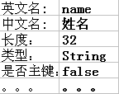
平台核心EiInfo主体结构
一个EiInfo由若干个数据块区(EiBlock)组成
一个数据块区（EiBlock）相当于一个按行列组织的二维数据，以行号和列名为关键字检索数据
一个数据块的列头信息由独立的EiColumn对象进行描述
EiInfo
blocks
EiBlock
blockMeta
EiColumn
EiBlockMeta
columns

Slide 7
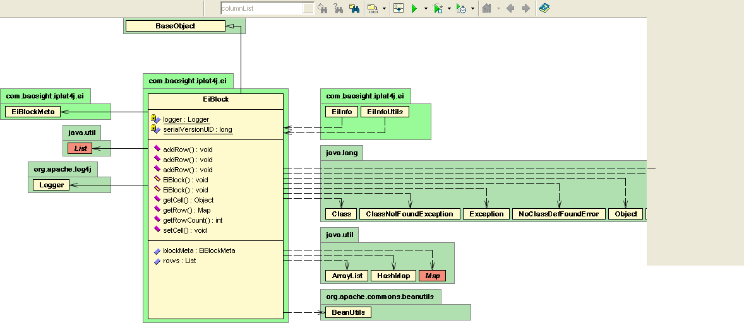
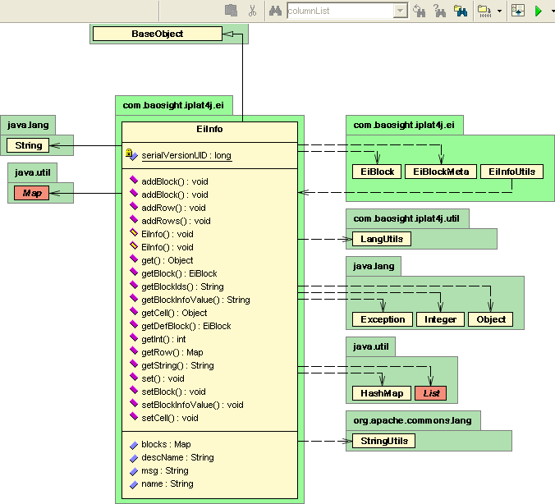
平台核心EiInfo主体结构
EiBlock结构示意图
EiInfo结构示意图

Slide 8
元数据管理
  对于平台中的元数据，如页面、按钮及菜单、国际化资源等，进行统一集中的管理。
  页面信息管理：用于注册项目中开发的页面，平台根据页面注册信息进行相关的调度。
  按钮信息管理：用于注册各页面不同区域所包含的按钮，便于平台的统一渲染。同时与授权相关联，可进行按钮的自动过滤。
  菜单信息管理：用户可灵活地配置菜单项及层次关系，系统根据用户的注册信息进行菜单的展现
  国际化资源管理：对在项目中需要的国际化资源进行管理

Slide 9
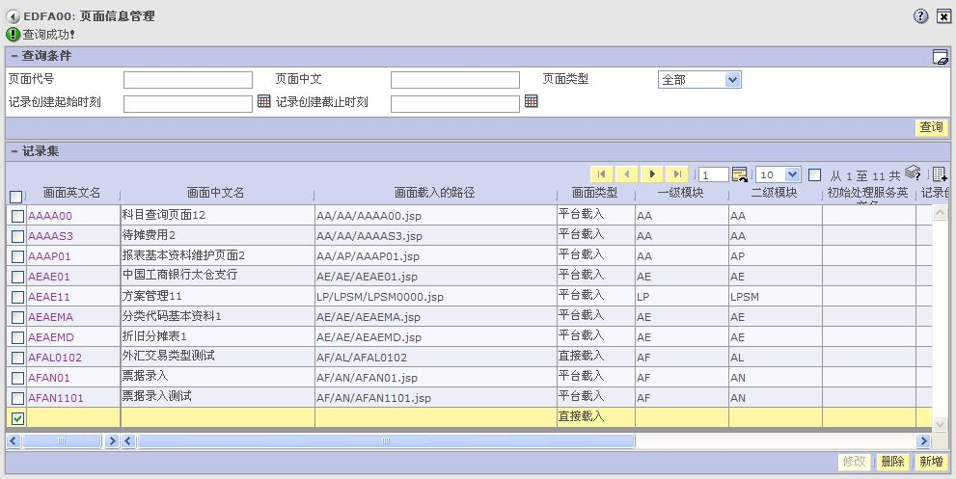
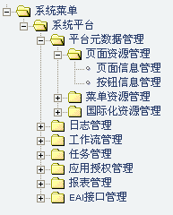
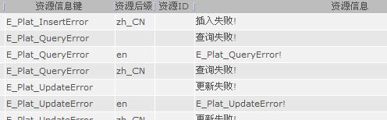
元数据管理
菜单
页面
按钮
国际化
资源

Slide 10
元数据管理
画面注册：
EDFA00/页面信息管理
菜单路径:
系统平台->平台元数据管理->页面资源管理->页面信息管理
用途：
配置画面代号、画面名称、画面是否托管、画面所属模块等

Slide 11
元数据管理
按钮注册：
EDFA01/按钮信息管理
菜单路径:
系统平台->平台元数据管理->页面资源管理->按钮信息管理
用途：
配置画面中按钮的代码、名称以及出现在那个区域(Region)中

Slide 12
平台数据访问DAO
iPlat4j的数据访问层DAO基于开源软件iBatis(sqlmap)
sqlmap组件根据事先配置的sql语言的模版以及在运行时得到的真实数据来组成需要的SQL语句。
在这个过程中一般还包括封装JDBC操作等行为，其API与原始的jdbc有所差别。
提供存储过程调用的统一接口
SQLMAP文件自动映射，无需注册到SQLMap-config.xml文件

Slide 13
事务管理
  事务是作为单个工作单元执行的一系列操作集合，必须满足ACID属性（原子性、一致性、隔离性、持久性）
  平台封装了相关的API，提供对事务的支持。用户无需关注具体的内部实现，即可实现相关的功能
  平台对事务的支持是基于jdbc连接事务(Java Transaction Service JTS)，提供了比较丰富的事务嵌套组合手段来实现业务的需求
  默认情况下Service的任何一个方法是一个事务

Slide 14
事务管理
  事务通常情况下，开发人员在写service代码时，内含的数据库操作都是在一个事务中的，即要不全部成功提交数据库，要不全部回滚；
  如果开发人员在业务需要组合service时，可以选用平台提供的三种service调用方法：
  (1)SoaManager.call(EiInfo eiInfo) call方式调用service，不主动设置事务方式；
  (2)SoaManager.callNewTx(EiInfo eiInfo) 默认事务方式为新建事务，如果当前存在事务，把当前事务挂起
  (3)SoaManager.callNoTx(EiInfo eiInfo) 默认事务方式为以非事务方式执行操作，如果当前存在事务，就把当前事务挂起

Slide 15
事务管理
一致性事务
嵌套事务
程序A
程序A
程序A
主事务
主事务
程序B
子事务
无事务
程序B
程序B
。。。
。。。
。。。
同一事务

Slide 16
异常处理模块的目标
  目标
  让异常处理保持简单和直观，使开发人员可以专心于开发业务逻辑，而不是把时间浪费在异常处理的样板代码上。
  在平台框架层面对异常进行处理和管理，通过配置方式动态调整异常处理行为，通过日志管理模块将异常信息记录及保存到文件或数据库中

Slide 17
异常的抛出及处理方式
  平台的异常类
  平台定义了两个与异常处理相关的类：PlatException类和PlatExceptionConstants类
  PlatException继承自RuntimeException，属于运行时异常
  类PlatException定义了异常的各种处理方法
  类PlatExceptionConstants定义了一些与异常处理相关的常量。

Slide 18
异常的抛出及处理方式
  异常的抛出
  业务逻辑中发生的异常，通过调用PlatException类的各种处理异常的方法，进行异常抛出
  (1)直接抛出异常消息，调用方法PlatException(String msg);
  (2)抛出异常消息的同时，抛出异常堆栈的内容，调用方法PlatException(String msg, Throwable cause);
  (3) 如果需要抛出格式化的异常消息,调用方法PlatException(String msg, Object[] args);

Slide 19
异常的抛出及处理方式
  异常的处理
  平台针对抛出的异常有2种处理方式
  （1）不抛出异常，抛出Service中的Msg信息
  （2）抛出异常，统一跳转到异常公共页面
  平台的开关设置2种异常的处理方式

Slide 20
平台主要基类
  ServiceEPBase类
  所有Service类都继承ServiceEPBase类 。基类其中包含了一个属性dao，对应该Service所含的数据操作对象（Dao）
  常用方法：
  public EiInfo initLoad(EiInfo inInfo) 初始化默认调用该方法
  DaoEPBase类
  DaoEPBase类是平台中所有bean对象的基类。其中包含了一个属性eiMetadata，对应该bean所描述对象的元数据（EiBlockMeta）
  常用方法：
  void fromMap（java.util.Map map）负责从传入的map对象中获取值，对bean中的属性进行赋值。
  java.util.Map toMap（） 负责将bean中的属性值，放入一个map对象中并返回。

Slide 21
平台主要辅助类
  DateUtils类
  DateUtils类提供了与java.util.Date类型相关的若干实用方法
  常用方法：
  Date curDate() 取得当前系统日期
  addDays(Date date, int days)获取一个日期增减若干天后的日期
  getDaysInterval(Date fromDate,Date toDate)获取两个日期之间的间隔天数
  toDate(java.lang.String dateString) 将日期字符串转换为java.util.Date对象，使用默认日期格式(yyyy-MM-dd)
  toDate(java.lang.String dateString, java.lang.String pattern) 将日期字符串转换为java.util.Date对象
  toDateStr(java.util.Date date) 将java.util.Date对象转换为字符串，使用默认日期格式(yyyy-MM-dd)

Slide 22
平台主要辅助类
  NumberUtils类
  NumberUtils类主要提供与数字相关的各种实用函数
  常用方法：
  toBigDecimal(Object obj) 将一个对象转成BigDecimal，如果无法正常转换，则返回0
  toint(Object obj)将一个对象转成int，如果无法正常转换，则返回0
  QueryInfo类
  此类描述一个查询操作所需要的各类信息 包括offset、limit以及查询条件等
  常用方法：
  getLimit() 获取每页记录数
  getOffset() 获取偏移量

Slide 23
目录
1
iPlat4j平台基础功能
2
相关开发基础知识
3
典型功能讲解

Slide 24
开发基础知识体系
展现层： JSP&Servlet，JSTL，HTML&JavaScript，AJAX
Action层：Struts
Service层：Java，Spring
DAO层：iBatis

Slide 25
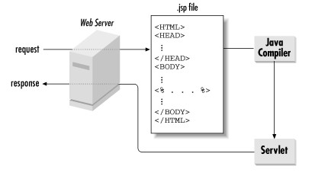
展现层：JSP&Servlet
基本原理

Slide 26
展现层： JSP&Servlet
JSP(Java Server Pages): JSP页面由HTML代码和嵌入其中的Java代码所组成。服务器在页面被客户端所请求以后对这些Java代码进行处理，然后将生成的HTML页面返回给客户端的浏览器
Servlet：Servlet是基于Web组件的Java技术，由Servlet Container管理，产生动态网页内容。
接到http请求，产生新线程，调用Service方法检查请求类型，由HttpServlet继承覆盖相应方法。
生命周期：
  Init()/init(config)
  config.getInitParameter() from web.xml
  (doGet(request,response)/doPost(request,response)Action层：Struts

Slide 27
展现层： JSTL
JSTL
  Java Server Pages Standard Tag Library
  JSP标准标签库
通过JSTL中已制定好的函数库,以tag的方式使用，可以避免scriptlet(网页中的Java code)和html混合在同一个JSP网页中。让Web开发人员不必学会Java，就能直接使用JSTL与EL(Expression Language)开发JSP，达到简化JSP网页,使其更容易维护，更方便
版本
  最新版本为 JSTL1.1，必须安装在支持Servlet2.4与JSP2.0以上的Container，才能使用(Tomcat5.0.3以上)。
  旧版本JSTL1.0则须安装在支持Servlet2.3与JSP1.2以上的Container(Tomcat4.1.24)

Slide 28
展现层： JSTL
JSTL各种标签库简介:
  Core tag library:核心标签库—主要有输出,输入,流程控制,URL操作等的功能。
  XML tag library:XML标签库—主要处理XML文件、打印XML文件，或判断某些内容是否存在
  I18n tag library:国际化标签库—数字,日期格式,语言会根据不同地区选择适合的显示方式。
  SQL tag library:SQL标签库—可以建立连接数据库,对数据库作查询,更新等基本操作。
  Functions tag library:(1.1版新增)：函数标签库—利用EL的Function 建立出的标签库,大多是为了处理字符串。

Slide 29
展现层： JSTL
EL(Exepression Language) :
  原是为了在JSTL1.0中方便存取数据,所自订的语言,在1.0版只能在JSTL的标签使用,到JSP2.0之后,已纳入标准规格中。
  语法结构:${ ...} 看见${ } 符号代表使用EL
运算:
<c:out value=“${10+10}”>
结果为 20
如同 JAVA 在JSP中编写:
out.print(10+10);
变量存取范围
属性 EL名称
Page = pageScope
Request = requestScope
Session = sessionScope
Application= applicationScope
存取变数:
<c:set var=“str” value=“test”>
<c:out value=“${str}”>
如同JAVA 在JSP中编写:
String str = “test”;
Out.print(str);
${str}; JSP2.0可以直接写在网页中

Slide 30
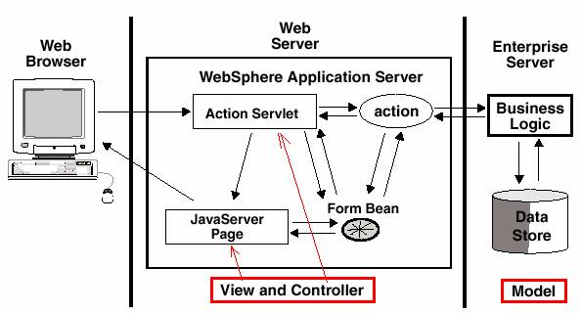
Action层： Struts
基于MVC模式的Struts基本原理

Slide 31
Service层： JAVA&Spring
Spring是一个开源框架，它由Rod Johnson创建。它是为了解决企业应用开发的复杂性而创建的。Spring使用基本的JavaBean来完成以前只可能由EJB完成的事情。然而，Spring的用途不仅限于服务器端的开发。从简单性、可测试性和松耦合的角度而言，任何Java应用都可以从Spring中受益。
目的：解决企业应用开发的复杂性
功能：使用基本的JavaBean代替EJB，并提供了更多的企业应用功能
范围：任何Java应用
简单来说，Spring是一个轻量级的控制反转(IoC)和面向切面(AOP)的容器框架。

Slide 32
Service层： JAVA&Spring
核心思想
  面向接口编程：依赖于接口，不依赖于类
  控制反转(IoC)-具体实现接口的类，动态配置
  面向切面-Spring提供了面向切面编程的丰富支持，允许通过分离应用的业务逻辑与系统级服务（例如审计和事务管理）进行内聚性的开发
Spring的事务管理:
优点：Spring提供一致的事务抽象,极好的将代码从特定事务API中解藕,又可消除大段的事务管理代码,同时还能跨越多个事务资源.
缺点:无法支持跨越远程调用的事务上下文传播
3. 默认情况下Service的一个方法独立为一个事务

Slide 33
DAO层： iBatis
相对Hibernate和Apache OJB 等“一站式”ORM解决方案而言，ibatis 是一种“半自动化”的ORM实现
“半自动化”,是相对Hibernate等提供了全面的数据库封装机制的“全自动化”ORM 实现而言
“全自动”ORM 实现了POJO 和数据库表之间的映射，以及SQL 的自动生成和执行。
ibatis 的着力点，则在于POJO(Domain) 与SQL之间的映射关系。batis并不会为程序员在运行期自动生成SQL 执行。具体的SQL 需要程序员编写，然后通过映射配置文件，将SQL所需的参数，以及返回的结果字段映射到指定POJO
SQL Map API让开发人员可以轻易地将Java Bean映射成PreparedStatement的输入参数和ResultSet结果集。开发SQL Map的想法很简单：提供一个简洁的架构，能够用20％的代码实现80％JDBC的功能。

Slide 34
DAO层： iBatis
SQLMAP如何工作：
SQL Map提供了一个简洁的框架，使用简单的XML描述文件将Java Bean，Map实现和基本数据类型的包装类（String，Integer等）映射成JDBC的PreparedStatement。以下流程描述了SQL Maps的高层生命周期：
将一个对象作为参数（对象可以是Java Bean，Map实现和基本类型的包装类），参数对象将为SQL修改语句和查询语句设定参数值。
1 执行mapped statement。这是SQL Maps最重要的步骤。SQL Map框架将创建一个PreparedStatement实例，用参数对象为PreparedStatement实例设定参数，执行PreparedStatement并从ResultSet中创建结果对象。
2 执行SQL的更新数据语句时，返回受影响的数据行数。执行查询语句时，将返回一个结果对象或对象的集合。和参数对象一样，结果对象可以是Java Bean，Map实现和基本数据类型的包装类。
下图描述了以上的执行流程。

Slide 35
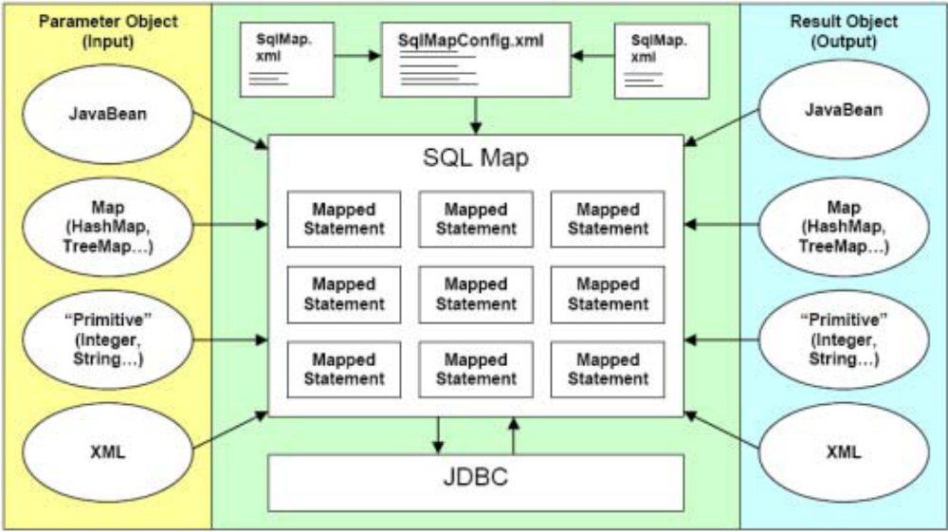
DAO层： iBatis

Slide 36
目录
1
iPlat4j平台基础功能
2
相关开发基础知识
3
典型功能讲解-单表维护

Slide 37

1
业务需求
2
设计讲解
3
开发步骤
4
课后练习

Slide 38

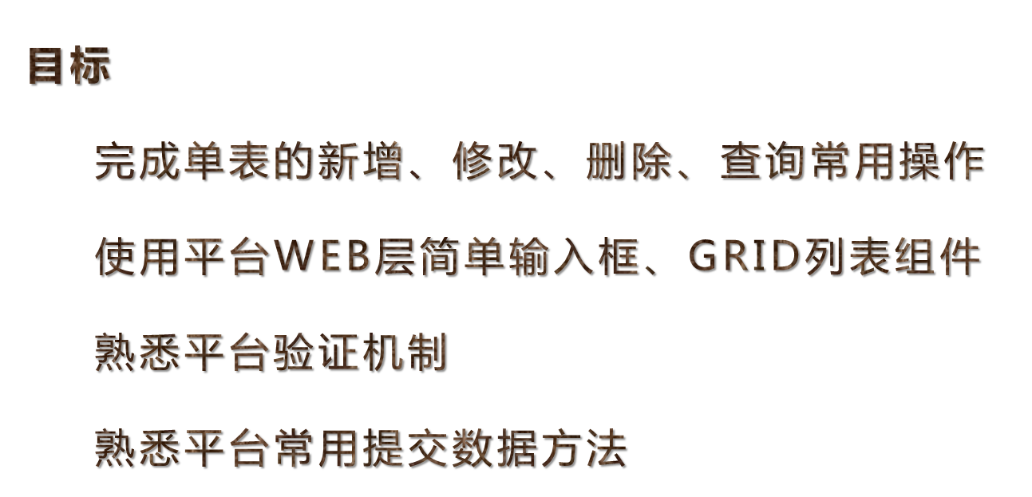

Slide 39

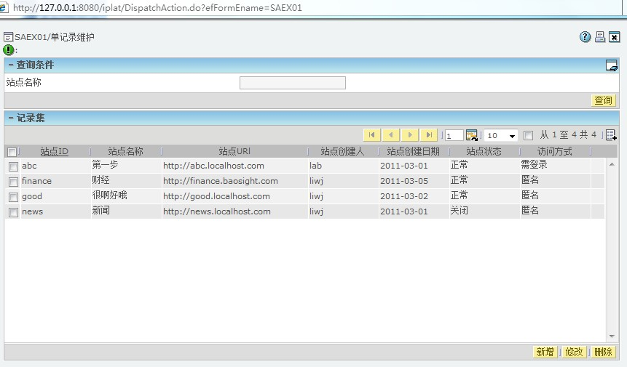

Slide 40
1
业务需求
2
设计讲解
3
开发步骤
4
课后练习

Slide 41


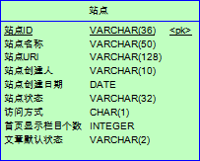

Slide 42

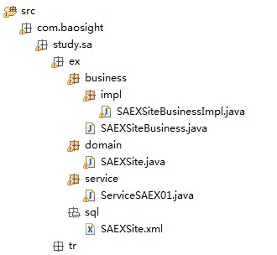

Java源代码
页面

Slide 43
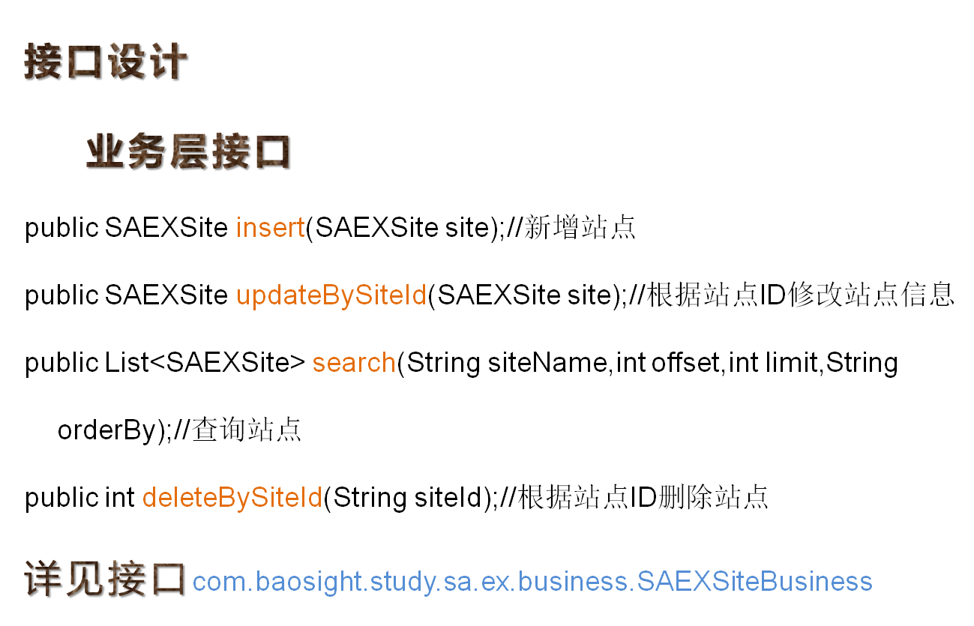

Slide 44
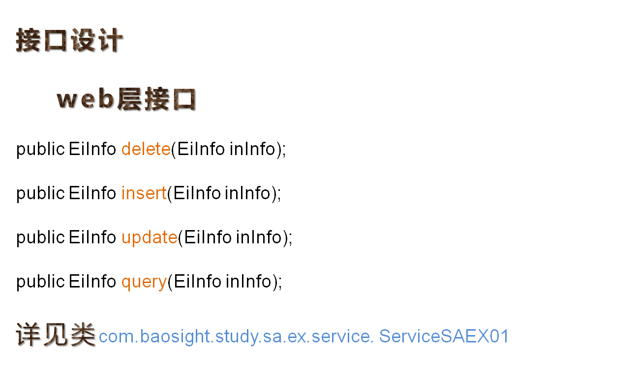

Slide 45
1
业务需求
2
设计讲解
3
开发步骤
4
课后练习

Slide 46

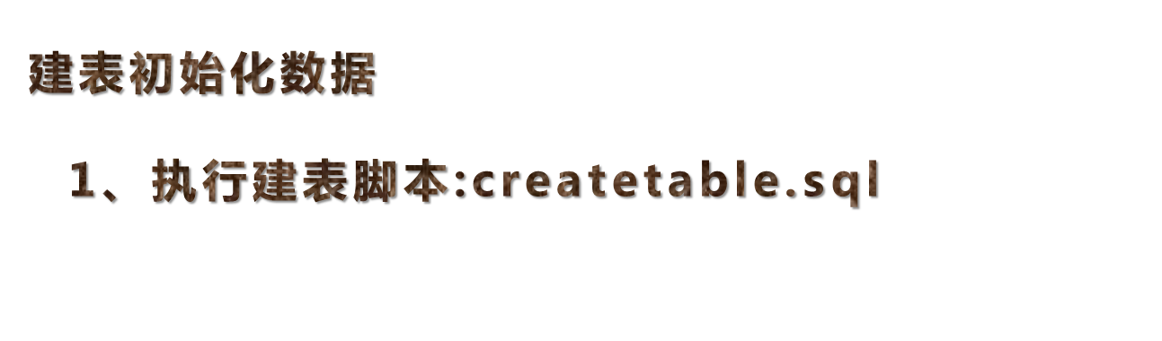

Slide 47
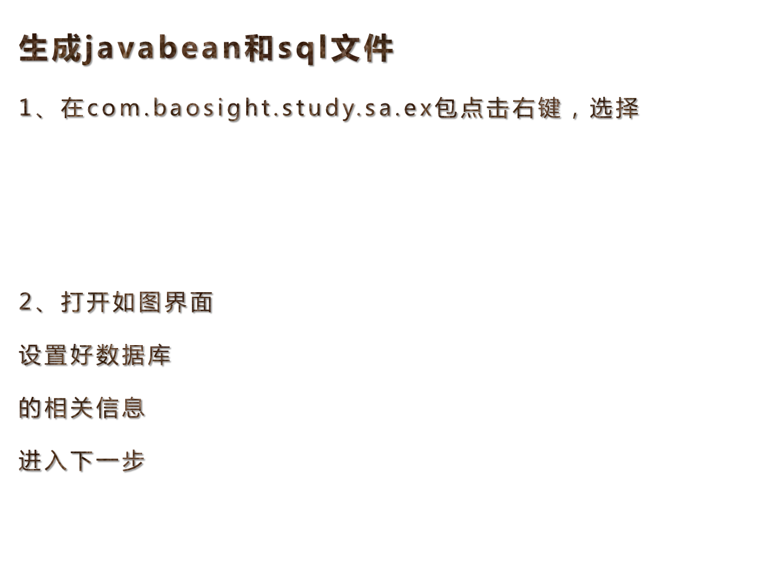
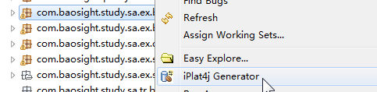
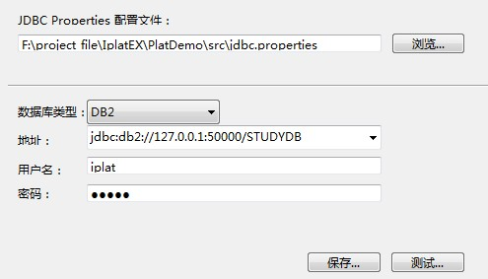

Slide 48
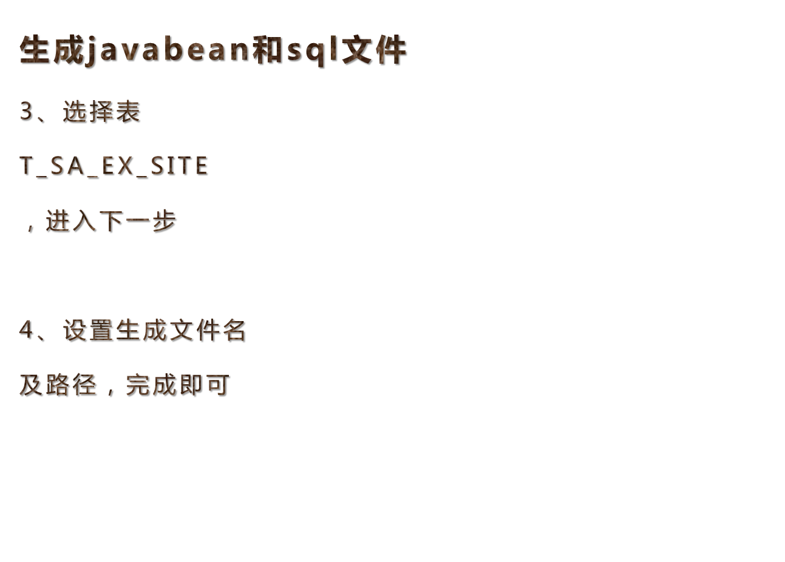
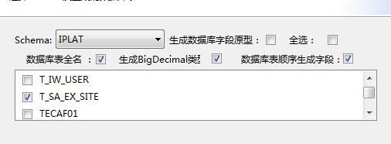
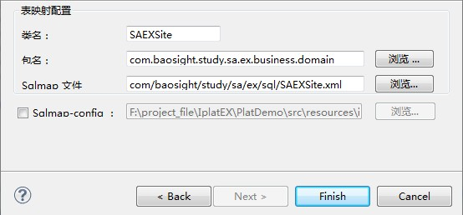

Slide 49
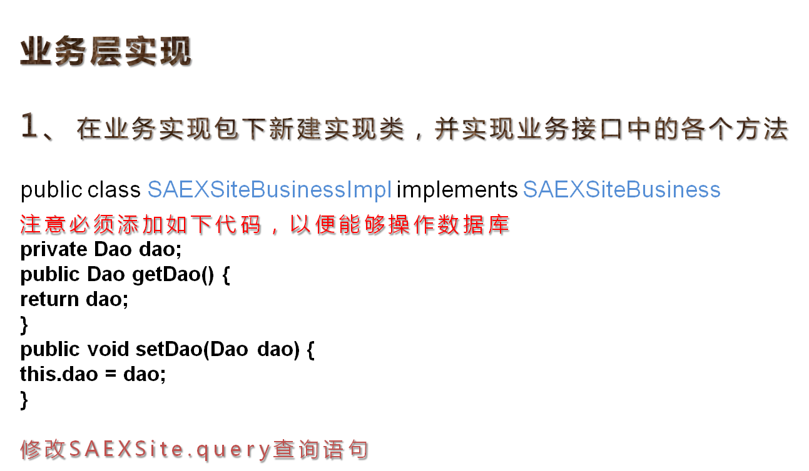

Slide 50
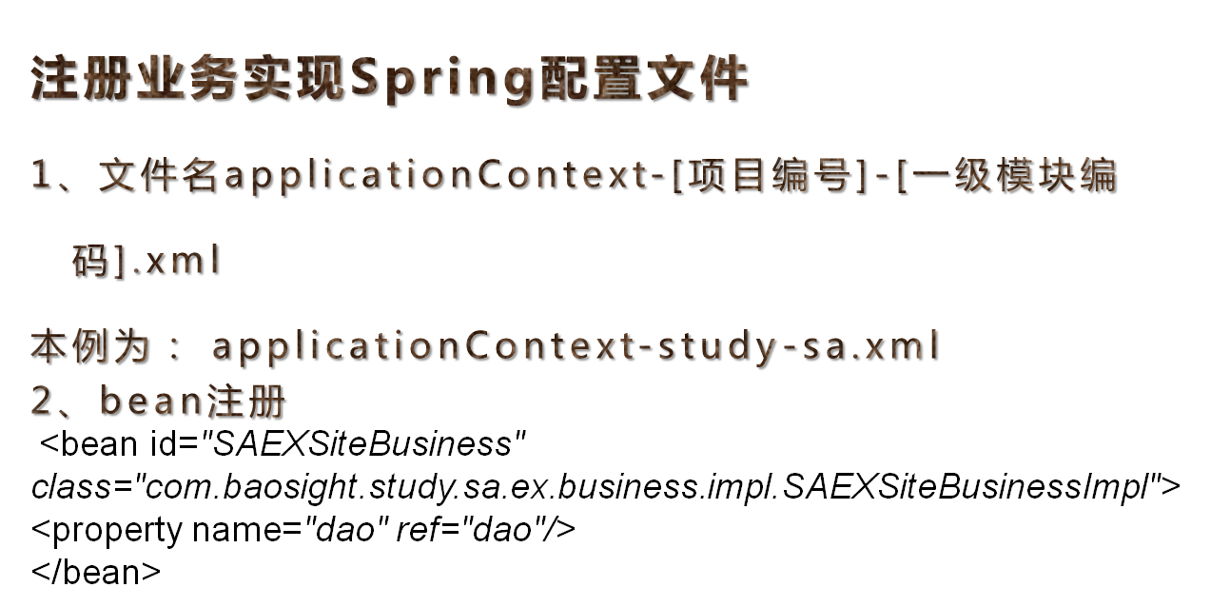

Slide 51
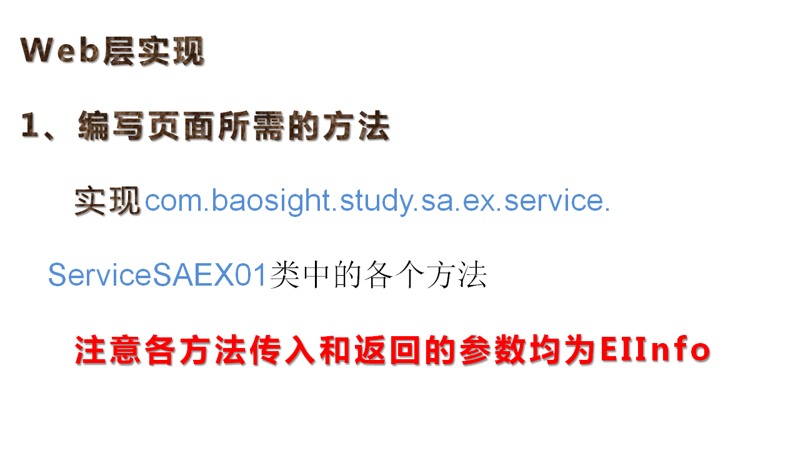

Slide 52
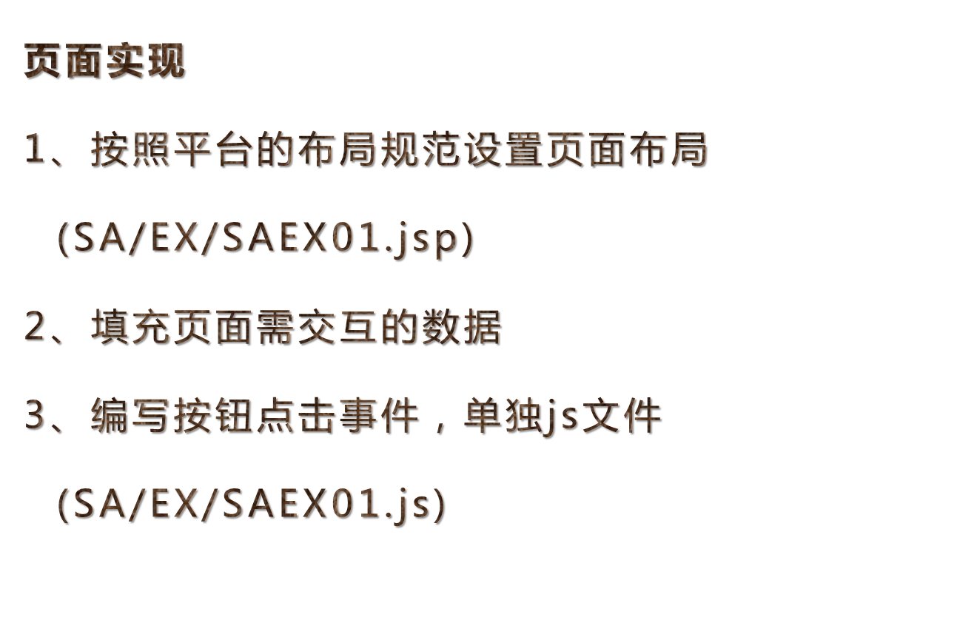

Slide 53
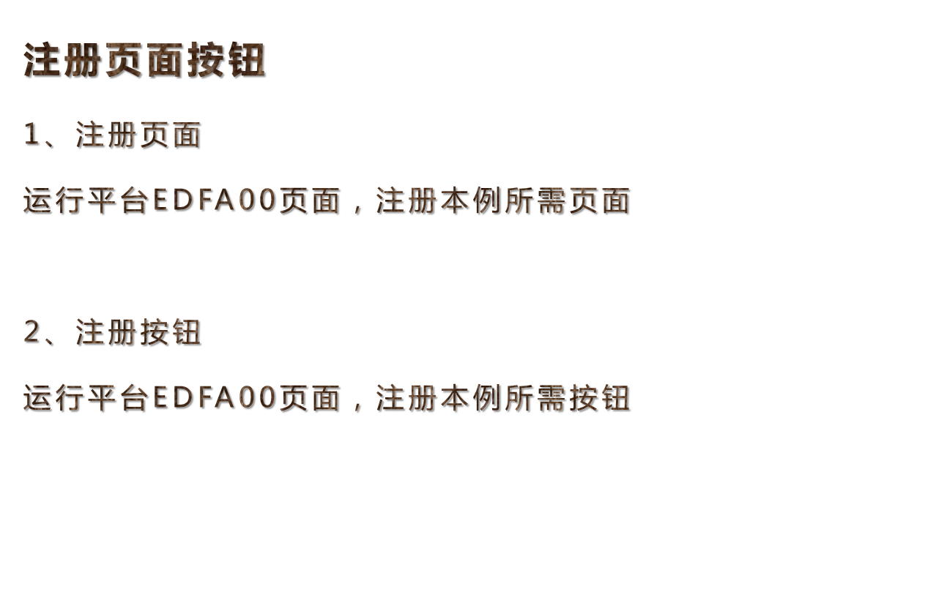
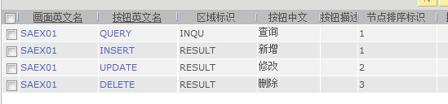

Slide 54
1
业务需求
2
设计讲解
3
开发步骤
4
课后练习

Slide 55



Slide 56
谢 谢

